Slide 1
Треугольник
Геометрия - 9
Васильева И. В.
Г.Великий Новгород

Slide 2
Содержание
Определение треугольника
Элементы треугольника
Виды треугольников
Равенство треугольников
Подобие треугольников
Соотношения между сторонами и углами
Это интересно
Математический диктант
Как такое может быть?

Slide 3
Треугольник
Треугольником называется фигура, которая состоит из трёх точек, не лежащих на одной прямой, и трёх отрезков, попарно соединяющих эти точки.

Slide 4
Элементы треугольника
Вершина
Угол
Сторона
Внешний угол
Медиана
Биссектриса
Высота

Slide 5
Углы, вершины, стороны
А
Вершины А,В,С
Углы
α, β, γ
Стороны АВ, ВС, АС
a, b, c
γ
b
а
α
β
В
С
c

Slide 6
Внешний угол треугольника
2
Внешним углом треугольника
называется угол, смежный
с каким-нибудь внутренним
углом этого треугольника.
3
1
Внешний угол треугольника равен сумме двух
углов треугольника, не смежных с ним.

Slide 7
Медиана
В
Медиа́на треуго́льника (лат. mediāna — средняя) ― отрезок, соединяющий вершину треугольника с серединой противоположной стороны.
А
С
М
ВМ - медиана

Slide 8
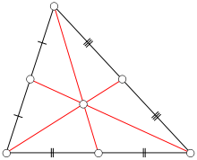
Свойства медианы
Каждый треугольник имеет три медианы.
В любом треугольнике медианы пересекаются в одной точке, которая делит каждую медиану в отношении 2:1, считая от вершины.

Slide 9
Большей стороне треугольника соответствует меньшая медиана.
Треугольник делится тремя медианами на шесть треугольников одинаковой площади.
Медиана треугольника делит его на две равновеликие части.

Slide 10
Мнемоническое правило
Медиана - это такая обезьяна, которая опускается на сторону и делит ее поровну
Медиана – обезьяна У которой зоркий глаз, Прыгнет точно в середину Стороны против вершины, Где находится сейчас.

Slide 11
Вычисление длины медианы
a,b,c – стороны треугольника
a
с
- медиана к стороне с
b

Slide 12
Биссектриса
В
Биссектриса треугольника (от лат. bis — дважды и seco — рассекаю) – отрезок биссектрисы угла треугольника, соединяющий вершину треугольника с точкой противолежащей стороны
F
AF - биссектриса
А
С

Slide 13
Свойства биссектрисы
Каждый треугольник имеет три биссектрисы, которые пересекаются в одной точке. Эта точка является центром вписанной окружности.
Биссектриса треугольника делит сторону треугольника на отрезки, пропорциональные прилежащим сторонам.
х
а
у
с

Slide 14
Мнемоническое правило
Биссектриса — это крыса, которая бегает по углам и делит угол пополам.

Slide 15
Вычисление длины
биссектрисы
с
а
a,b,c – стороны треугольника
- биссектриса к стороне с
b

Slide 16
Высота
D
Высота треугольника – перпендикуляр, проведённый из вершины треугольника к прямой, содержащей противоположную сторону.
DH - высота
С
H
F

Slide 17
Свойства высот треугольника
Каждый треугольник имеет три высоты.
В любом треугольнике высоты или их продолжения пересекаются в одной точке

Slide 18
Высоты прямоугольного
треугольника

Slide 19
Высоты тупоугольного
треугольника
О
О – точка
пересечения продолжения
высот треугольника

Slide 20
Мнемоническое правило
Высота похожа на кота,
Который, выгнув спину,
Под прямым углом
Соединит вершину
И сторону хвостом.

Slide 21
Вычисление длины высоты
b
а
- высота, проведённая к стороне с
a, b, c – стороны треугольника
р - полупериметр
c

Slide 22
Виды треугольников
тупоугольный
остроугольный
прямоугольный

Slide 23
Виды треугольников
боковые стороны
равносторонний
основание
равнобедренный
разносторонний

Slide 24
Свойства равнобедренного
треугольника
В равнобедренном треугольнике углы при основании равны.
В равнобедренном треугольнике
проведённая к основанию, является и
медиана
высота
биссектриса
медианой
высотой
медианой
биссектрисой
биссектрисой
высотой

Slide 25
Равенство треугольников
Два треугольника называются равными, если их можно совместить при наложении.

Slide 26
Признаки равенства
треугольников
по двум сторонам и углу
между ними
по стороне и двум
прилежащим к ней углам
по трём сторонам

Slide 27
Подобие треугольников
Два треугольника называются подобными, если их углы соответственно равны и стороны одного треугольника пропорциональны сходственным сторонам другого.

Slide 28
Признаки подобия
по двум углам
по двум сторонам и углу
между ними
по трём сторонам

Slide 29
Соотношения между
сторонами и углами
А
В треугольнике : 1) против большей
стороны лежит больший угол;
против большего угла лежит
большая сторона.
α
c
b
β
γ
В
С
Каждая сторона треугольника больше
разности и меньше суммы двух
других сторон.
а

Slide 30
Прямоугольный треугольник
А
теорема Пифагора
Н
c
b
С
В
а
Катет прямоугольного треугольника, лежащий против
угла в , равен половине гипотенузы.

Slide 31
Площадь треугольника
А
c
b
В
С
а
r – радиус вписанной окружности
R– радиус вписанной окружности

Slide 32
Треугольник
Треугольник в широком смысле — объект треугольной формы, либо тройка объектов, попарно связанных какими-либо отношениями.

Slide 33
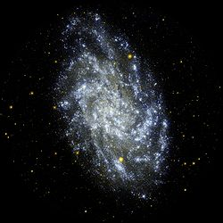
Галактика треугольника
Галактика Треугольника -спиральная галактика, третья по величине после Галактики Андромеды и Млечного Пути . Её диаметр — около 50 тыс. св. лет.

Slide 34
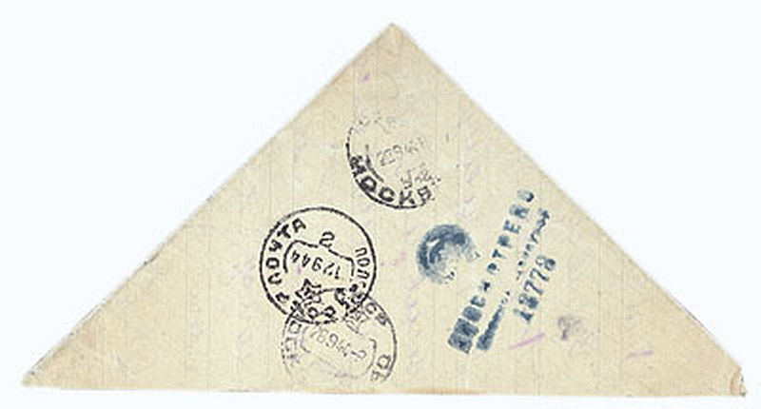
Письмо - треугольник
Во время Великой Отечественной Войны письма с фронта складывались простым треугольником, и отправлялись без конвертов. Письмо не заклеивалось, почтовая марка была не нужна, адрес писался на наружной стороне листа.

Slide 35
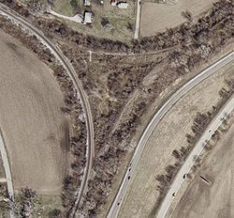
Транспортный треугольник
Поворо́тный треуго́льник — соединение железнодорожных или трамвайных путей в виде треугольника, с помощью которого можно развернуть на 180° единицу подвижного состава.

Slide 36
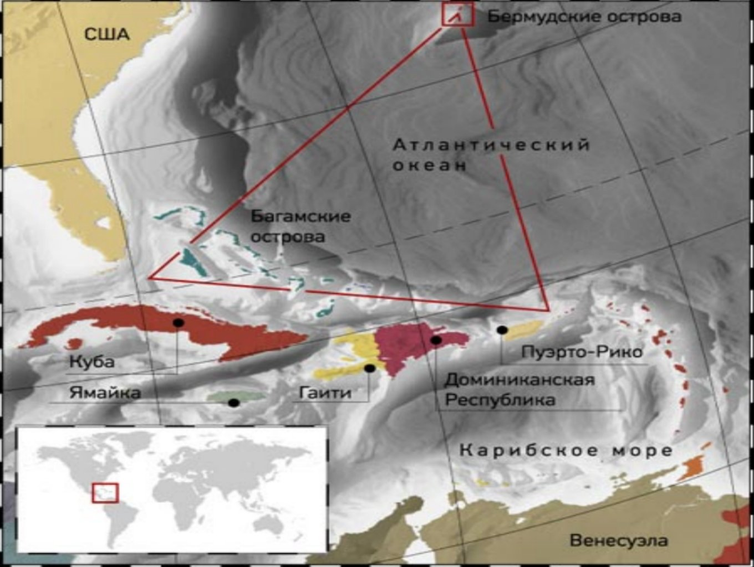
Бермудский треугольник
Бермудский треугольник — район в Атлантическом океане, в котором якобы происходят таинственные исчезновения морских и воздушных судов. Выдвигаются различные гипотезы для объяснения этих исчезновений, от необычных погодных явлений до похищений инопланетянами. Скептики утверждают, однако, что исчезновения судов в бермудском треугольнике происходят не чаще, чем в других районах мирового океана, и объясняются естественными причинами.

Slide 37
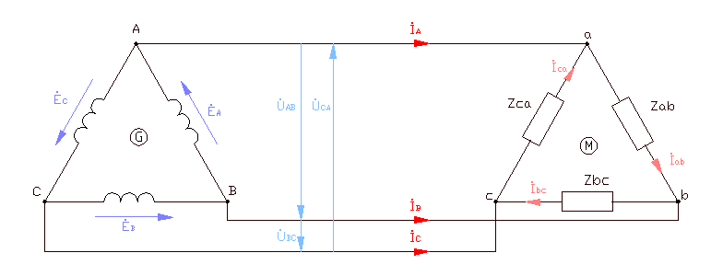
Треугольник в физике
Треугольник — вид соединения электрических цепей в физике.

Slide 38
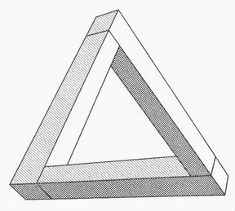
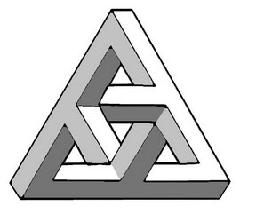
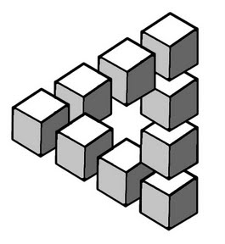
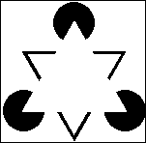
Треугольники, которые
не существуют

Slide 39
Медиана в статистике
2,6,4,9,12,7,3,8,17
2,3,4,6,7,8,9,12,17
Величина, находящаяся в середине ряда величин, расположенных в возрастающем или убывающем порядке.

Slide 40
Математический диктант
Готовимся к ГИА - 2012
Верны ли следующие утверждения?
1. Треугольник является остроугольным, если хотя бы один из его углов острый.
2.Треугольник называется тупоугольным, если все его углы тупые.
3. В равнобедренном треугольнике равные углы должны быть острыми.
4. Медианой треугольника называется отрезок, делящий треугольник
на два равных треугольника
5.В тупоугольном треугольнике нельзя построить три высоты.
6. Если одна сторона равностороннего треугольника равна стороне
другого равностороннего треугольника, то такие треугольники равны.
7.В равнобедренном треугольнике медиана является биссектрисой и высотой.

Slide 41
Верны ли следующие утверждения?
Математический диктант
Готовимся к ГИА - 2012
8. Если в равнобедренном треугольнике один угол равен , то
остальные обязательно и .
9. Любые три точки могут быть вершинами треугольника.
10. Существует треугольник со сторонами 10 см, 5 см, 4 см.
11. В прямоугольном треугольнике катет всегда меньше гипотенузы.
12. Треугольник со сторонами 10 см, 8 см, 6 см – прямоугольный.
13. Все равносторонние треугольники подобны.
14. Если увеличить стороны треугольника в 2 раза, то его площадь
тоже увеличится в 2 раза.
15. Если два угла треугольника равны то треугольник является равнобедренным.

Slide 42
Верны ли следующие утверждения?
Математический диктант
Готовимся к ГИА - 2012
1. Сумма углов тупоугольного треугольника больше .
2. Каждая сторона треугольника меньше разности двух других сторон .
3. Если все стороны треугольника меньше 1, то и его высота меньше 1.
4. Внешний угол треугольника больше каждого внутреннего угла.
5. Равнобедренный треугольник имеет три оси симметрии.

Slide 43
Математический диктант
Готовимся к ГИА - 2012
Верны ли следующие утверждения?
1. Любые два прямоугольных треугольника подобны.
2. Если сторона и угол одного треугольника соответственно равны стороне и углу другого треугольника, то такие треугольники равны.
3. Площадь треугольника равна половине произведения стороны на высоту.
4. В равнобедренном прямоугольном треугольнике острые углы
равны .
5. Угол, противолежащий большей стороне треугольника – тупой.

Slide 44
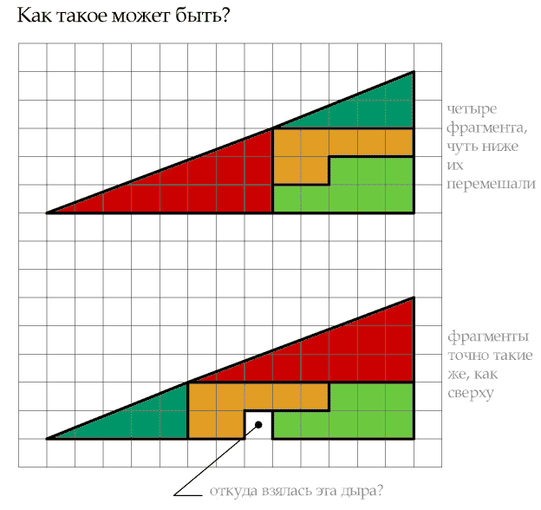
Как такое может быть?

Slide 45
Литература
1.Учебник «Геометрия 7-9», авторы Л.С. Атанасян, В.Ф. Бутузов и др.
2.http://ru.wikipedia.org/wiki/%D2%F0%E5%F3%E3%EE%EB%FC%ED%E8%EA
3.http://www.edudic.ru/sim/886
4.Открытый банк заданий ГИА по математике

